Slide 1
Yannick Poirier
30 Avril 2026
Détection automatisée
de dommages automobiles
par apprentissage profond avec YOLO
INF1022 — Projet de synthèse
Université du Québec à Trois-Rivières

Slide 2
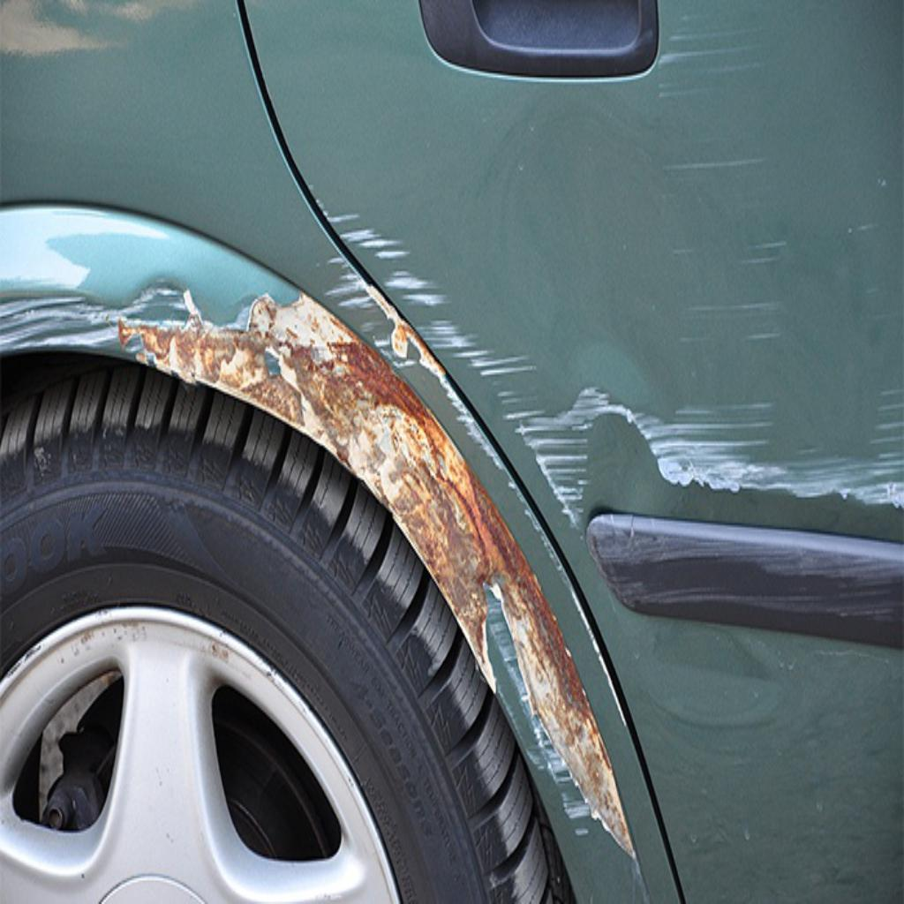
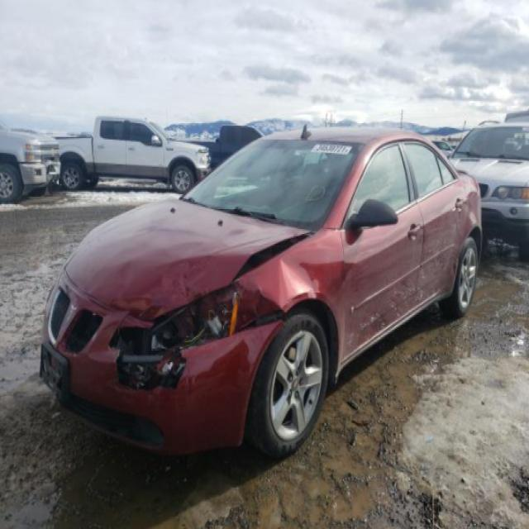
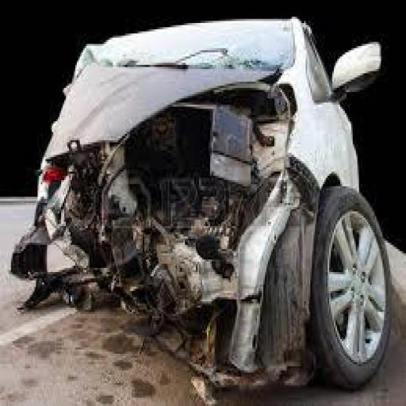
INTRODUCTION
Problématique et motivation
Comment identifier automatiquement les dommages, leur localisation
et leur sévérité depuis une simple photographie d’un véhicule ?
Assurance automobile
Achat / vente occasion
Gestion des sinistres
Automatiser l’expertise des sinistres permet de réduire les délais et les coûts d’inspection
Évaluer objectivement l’état d'un véhicule sans inspection physique préalable
Standardiser et accélérer le traitement des dossiers d'accident

Slide 3
INTRODUCTION
Vue d’ensemble du pipeline
Image
d’entrée
Détection
des pièces
Zone
d'impact
Sévérité
▶
▶
▶
YOLO11s (v5)
17 classes
Vote pondéré
+ Classificateur visuel (v3)
Modèle detection (SEV)
+ Pointage par composite
3 modèles d’apprentissage profond · 1 système de règles expertes · 1 module de score analytique

Slide 4
DONNÉES ET PRÉPARATION
Jeu de données — 800 images annotées
800
17
486
159
val (19.8%)
images totales
classes
train (60.8%)
155
test (19.4%)
Classes annotées :
Endommagées (8) : aile, capot, coffre, parechoc, phare, porte_droite, porte_gauche, retroviseur
Saines (8+voiture) : aile, capot, coffre, parechoc, phare, porte_droite, porte_gauche, retroviseur + voiture
Outil : Roboflow (polygones transformé en bbox YOLO) et Split stratifié multi-label

Slide 5
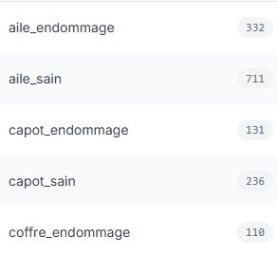
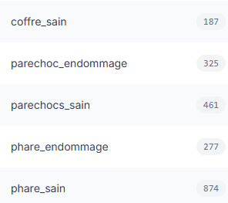
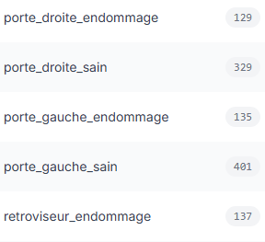

DONNÉES ET PRÉPARATION
Défis d'annotation
Classes sous-représentées
Fichiers tronqués (format DOS)
phare_endommage : 277 instances, porte_droite_end. : 129 instances, coffre_endommage : 110 instances. Support potentiellement insuffisant pour une haute variance visuelle
Noms limités à 8 caractères créaient références brisées entre images et annotations. Correction manuelle + vérification systématique.
Annotation polygones vers bbox
Déséquilibre des classes
Les polygones capturent la forme précise mais YOLO requiert des boîtes englobantes. Conversion nécessaire avec conservation des masks pour usage futur.
Les classes saines sont plus représentées que leurs équivalentes endommagées. Impact direct sur les métriques de rappel des classes d’état endommagé.

Slide 6
DONNÉES ET PRÉPARATION
Stratégie d'augmentation
Bug critique V1 — fliplr=0.5
Le miroir horizontal transformait porte_gauche en porte_droite donc confusion +-30% dans les deux sens car le modèle était inutilisable pour la zone d’impact
Correctif — fliplr=0.0
mosaic=1.0 4 images assemblées : diversité de contexte
mixup=0.1 Superposition légère : généralisation
copy_paste=0.1 Copie d'objets : aide les classes rares
degrees=5.0° Rotation légère : angles de prise de vue
scale=0.5 Mise à l'échelle : distances variées
hsv_s=0.7 / hsv_v=0.4 Variations lumineuses : robustesse éclairage

Slide 7
YOLO11S V5 — MODÈLE DE DÉTECTION
Évolution des 5 versions
Version | Changement clé | Architecture | mAP@0.5 | F1 | Précision
V1 | Baseline avec pipeline initial | yolo11s 640px | 0.718 | 0.703 | 0.69
V2 | Correction fliplr + yolo11m | yolo11m 832px | 0.762 | 0.725 | 0.72
V3 | SGD + imgsz 832 | yolo11s 832px | 0.721 | 0.704 | 0.71
V4 | Optimisation précision SGD | yolo11s 832px | 0.748 | 0.730 | 0.75
V5 | Hyperparamètres (AdamW) | yolo11s 640px | 0.769 | 0.749 | 0.78

Slide 8
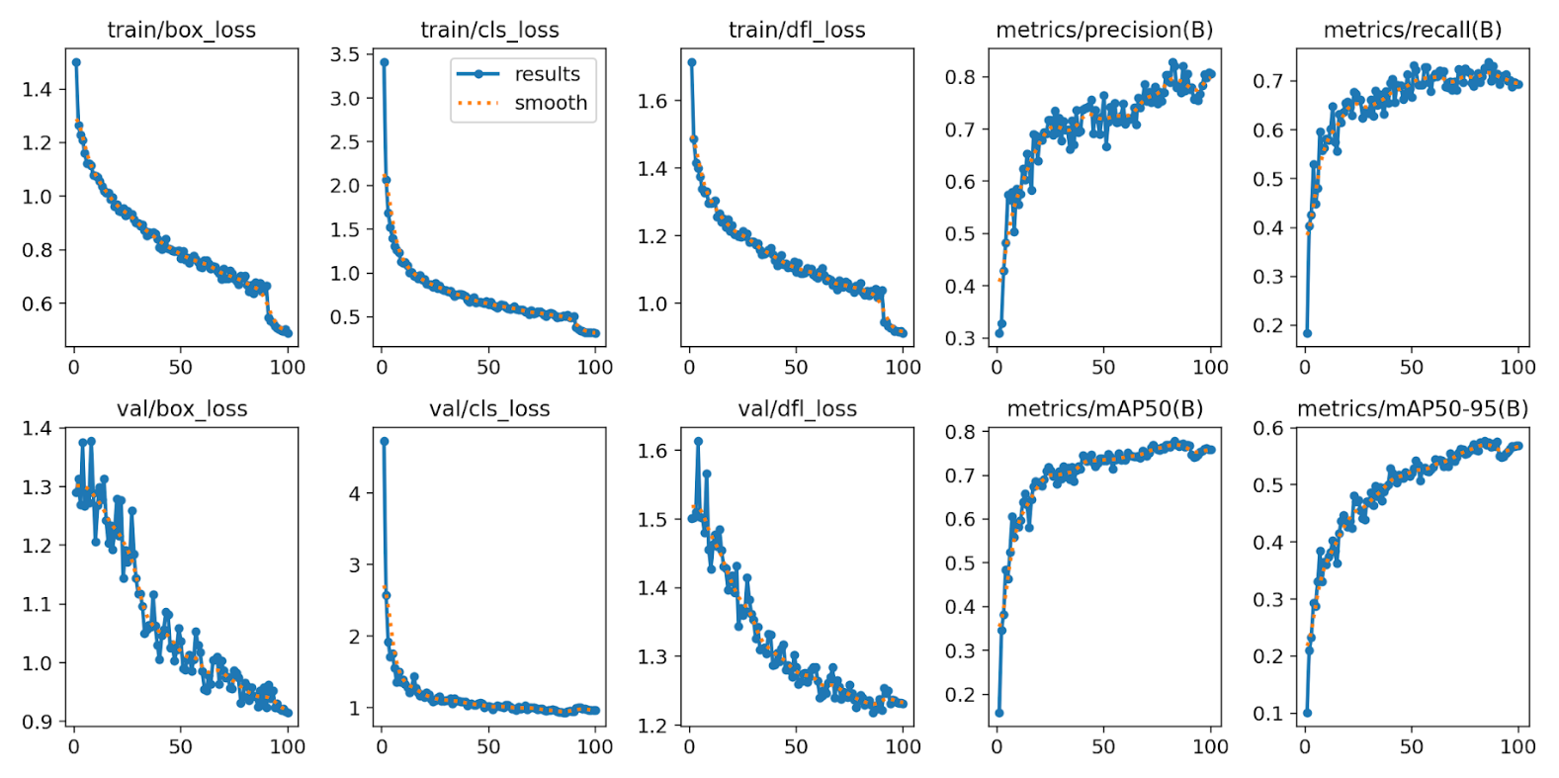
YOLO11S V5 — MODÈLE DE DÉTECTION
Courbes d'entraînement — V5
Convergence stable
Train/val loss parallèles : pas de sur-apprentissage
Effet close_mosaic
Légère inflexion visible à l'epoch 90 : comportement normal
Précision finale
mAP50 monte régulièrement jusqu'à 0.769 sur 100 epochs

Slide 9
YOLO11S V5 — MODÈLE DE DÉTECTION
Métriques sur le test set (155 images)
0.769
0.780
0.722
0.749
mAP@0.5
Précision
Rappel
F1 global
Top 3 — Meilleures classes
Top 3 — Classes difficiles
✓ voiture mAP50 = 0.925
✗ phare_endommage mAP50 = 0.448
✓ porte_gauche_sain mAP50 = 0.916
✗ capot_endommage mAP50 = 0.597
✓ parechoc_sain mAP50 = 0.908
✗ porte_gauche_end. mAP50 = 0.656
Seuil optimal conf = 0.353 identifié via courbe F1-Confidence

Slide 10
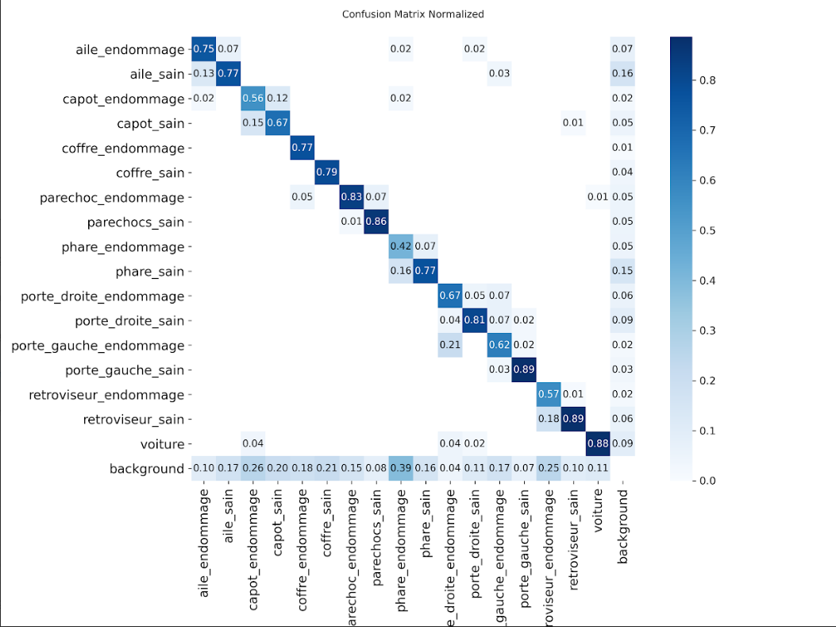
YOLO11S V5 — MODÈLE DE DÉTECTION
Matrice de confusion — test set
Classes saines > endommagées
Les pièces saines performent systématiquement mieux ce qui est un comportement cohérent et attendu
Confusion latérale quasi éliminée
Passage de +-30% (V1) à < 5% de confusion gauche/droite grâce à fliplr=0.0
Aucune confusion aberrante
Toutes les erreurs respectent une logique géographique, pas de prédiction incohérente

Slide 11
YOLO11S V5 — MODÈLE DE DÉTECTION
Classes difficiles — analyse diagnostique
phare_endommage mAP50=0.448 rappel=0.419
capot_endommage mAP50=0.597 rappel=0.519
Variabilité extrême selon le type d’impact (fissuré, arraché, écrasé). Occlusion fréquente par les débris. Petite surface à 640px. Confusion avec phare intact sur image dégradée.
Déformation extrême : le capot ne ressemble plus à un capot. Angle de vue atypique (capot dressé vertical). Confusion avec coffre en vue latérale. Peu d’instances.
porte_gauche_end. mAP50=0.656 rappel=0.621
retroviseur_end. mAP50=0.698 rappel=0.500
Confusion latérale résiduelle sur angles de 3/4. Design variable selon marque/modèle. Faible nombre d’instances. Poignées atypiques (exemple : monospaces européens) confondent le modèle.
Pièce la plus petite avec peu de pixels à 640px. Arraché = invisible (ou seulement câbles). Occlusion par aile/porte déformées. Rappel = 0.50 donc rate 1 cas sur 2.

Slide 12
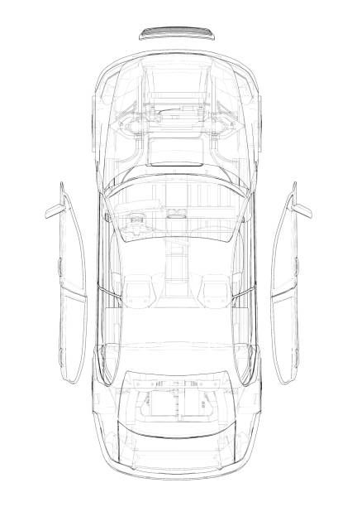
CLASSIFICATION DE LA ZONE D’IMPACT
Système de vote pondéré
Indicateurs PRIMAIRES — Poids 3
⬥ capot = AVANT
⬥ coffre = ARRIÈRE
⬥ porte_droite = DROITE
⬥ porte_gauche = GAUCHE
Indicateurs SECONDAIRES — Poids 1 (vote double zone)
⬦ parechoc + phare = AVANT ou ARRIÈRE
⬦ aile + rétroviseur = GAUCHE ou DROITE
Aucune pièce primaire détectée = indéterminé
Photos de 3/4 = signaux mixtes ambigus
Ces limites ont motivé le développement du classificateur de zone complémentaire

Slide 13
CLASSIFICATION DE LA ZONE D’IMPACT
Classificateur de zone — architecture en cascade
Image
d'entrée
YOLO11s v5
Détection
Vote pondéré
Règles expertes
▶
▶
▶
NON
OUI
✓ Résultat direct
Zone
déterminée ?
Classificateur
visuel v3
conf ≥ 60% = Zone visuelle conf < 60% = Indéterminé
▶
Données générées automatiquement , 690 images — Aucune annotation manuelle supplémentaire

Slide 14
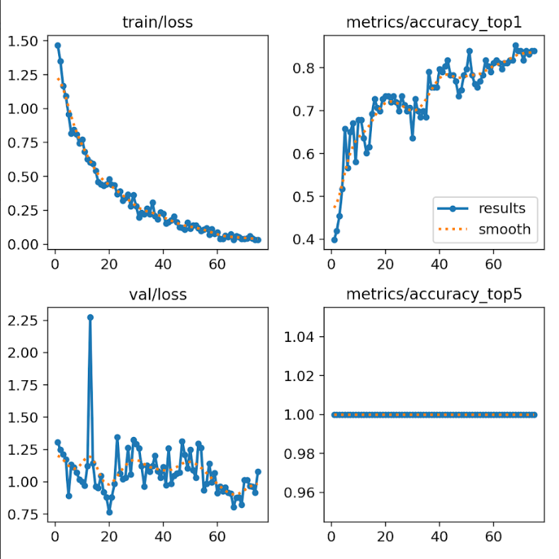
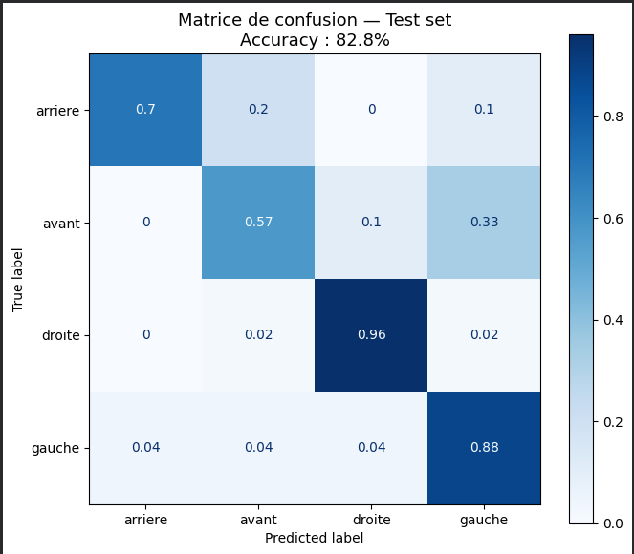
CLASSIFICATION DE LA ZONE D’IMPACT
Performances du classificateur de zone v3
85.3%
82.8%
DROITE
GAUCHE
0.6
F1 = 0.93
F1 = 0.84
✓ Excellent
✓ Très bon
top1_acc
accuracy test set
ARRIERE
AVANT
F1 = 0.78
F1 = 0.60
✓ Bon
⚠ Limité
Confusion principale : avant → gauche (0.33) — Photos de 3/4 avant-gauche où capot ET porte gauche sont visibles simultanément

Slide 15
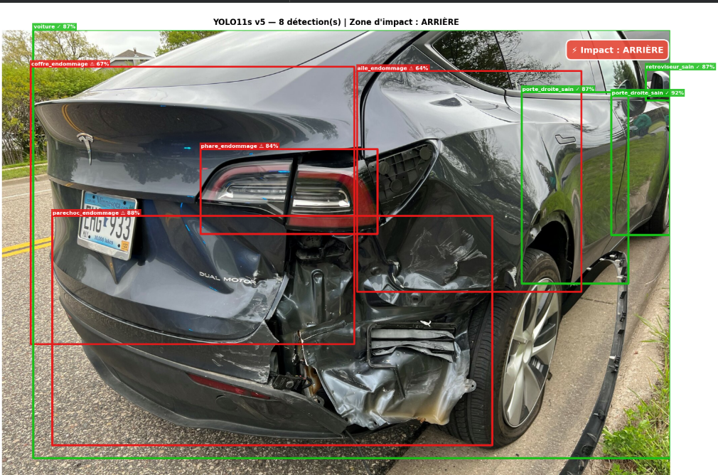
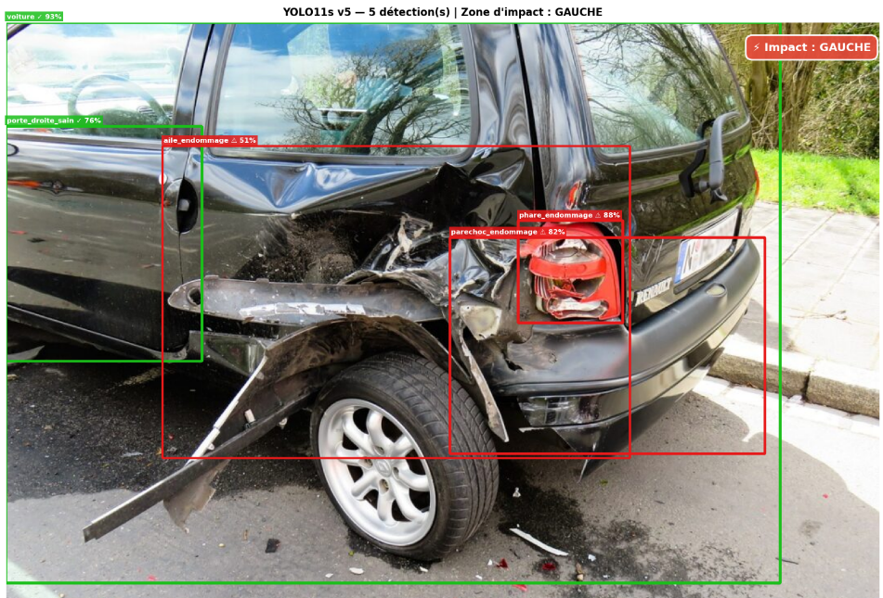
CLASSIFICATION DE LA ZONE D’IMPACT
Exemples — zone d’impact sur images réelles
Tesla Model S — ARRIÈRE
Renault Koleos — GAUCHE
Source : Vote pondéré
coffre_endommage (poids 3) = zone arrière claire. Classificateur non sollicité.
Source : Classificateur avec 99% confiance
Double défaillance : vote pondéré retourne indéterminé + porte_droite_sain incorrectement identifié. Classificateur corrige.

Slide 16
ESTIMATION DE LA SÉVÉRITÉ
Pointage par composite — 5 composantes
1
Poids des pièces (35%)
Capot/coffre/portes = 3.0 · Parechoc = 2.5 · Aile = 2.0 · Phare = 1.5 · Rétroviseur = 1.0
2
Surface endommagée (35%)
Ratio surface bbox pièces / bbox voiture. Garde-fous : plafond 35% par pièce + mécanisme de repli si voiture non détectée.
3
Ratio de pièces (30%)
nb_endommagées / max(nb_total, 6). Exclut la classe voiture. Dénominateur min=6. Mesure anti-zoom.
4
Bonus combinaisons (±pts)
Combos structurels (par exemple : capot+parechoc+aile = +5 pts). Multi-impact ≥6 pièces = +50 pts. Un seul bonus retenu (le plus élevé).
5
Multiplicateur zone (×)
Avant=1.35 · Arrière=1.2 · Latérale=1.1 · Coins=1.4-1.6 · Saine=0.0
Catégories : < 35 = Léger · 35–70 = Modéré · ≥ 70 = Sévère

Slide 17
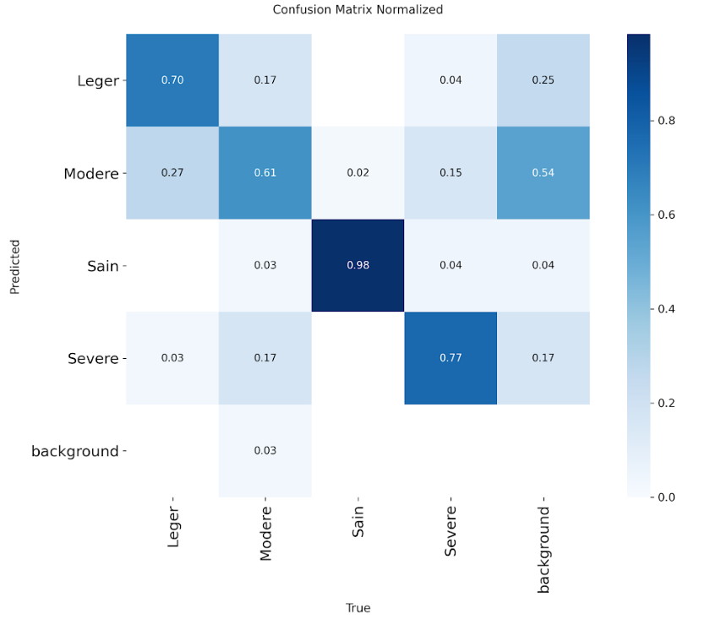
ESTIMATION DE LA SÉVÉRITÉ
Modèle SEV — entraînement et métriques
Pourquoi un modèle de détection dédié ? Le pointage par composite raisonne sur des boîtes englobantes : il ne voit jamais la texture réelle des dommages et ne peut distinguer une éraflure légère d'une déformation profonde sur la même pièce. Il va attribuer le même pointage.
Classe Modéré la plus difficile car frontière floue avec Léger et Sévère, confirmation de la valeur du fallback composite
0.806
0.994
0.623
Global mAP@0.5
R = 0.868
Sain mAP@0.5
R = 0.99
Modéré mAP@0.5
R = 0.832
0.791
0.814
Léger mAP@0.5
R = 0.757
Sévère mAP@0.5
R = 0.885

Slide 18
ESTIMATION DE LA SÉVÉRITÉ
Fusion SEV + Scoring composite — logique de décision
SEV conf ≥ 70% ?
OUI
NON
SEV décide — catégorie prioritaire
Fallback — Scoring composite décide
Accord Catégorie SEV
+ score composite
affiché
Désaccord Catégorie SEV
uniquement
(score masqué)
Score numérique 0–100 + catégorie composite
Traçabilité complète : chaque rapport indique quelle méthode a pris la décision finale

Slide 19
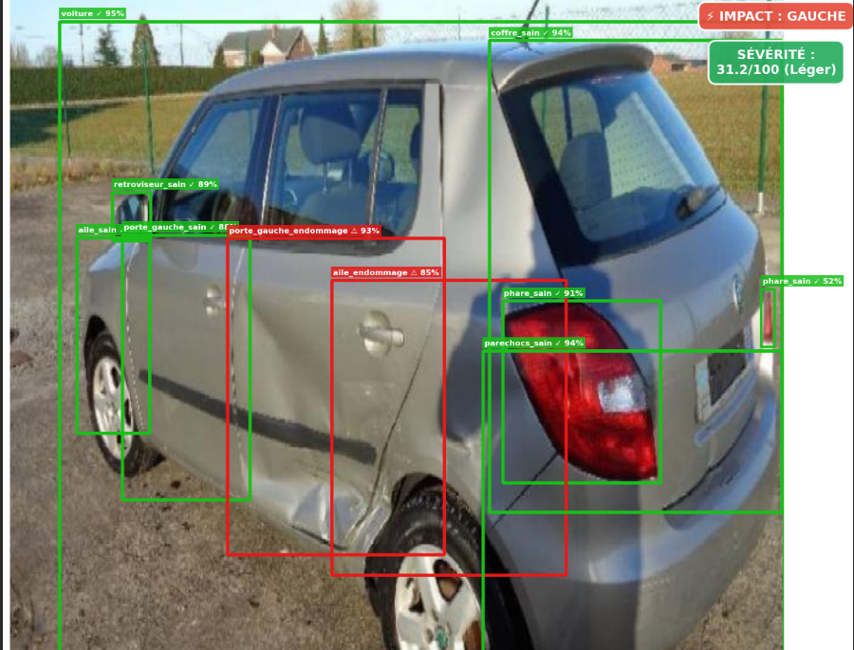
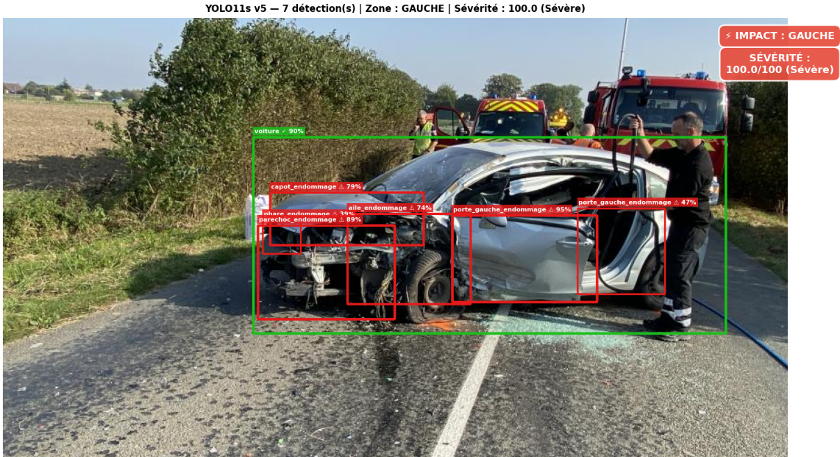
ESTIMATION DE LA SÉVÉRITÉ
Résultats sévérité — images réelles
Imact gauche léger — 2 pièces
Impact gauche sévère — 7 pièces
Zone : GAUCHE Sévérité : LÉGER (31.2/100)
Zone : GAUCHE Sévérité : SÉVÈRE (100/100)

Slide 20
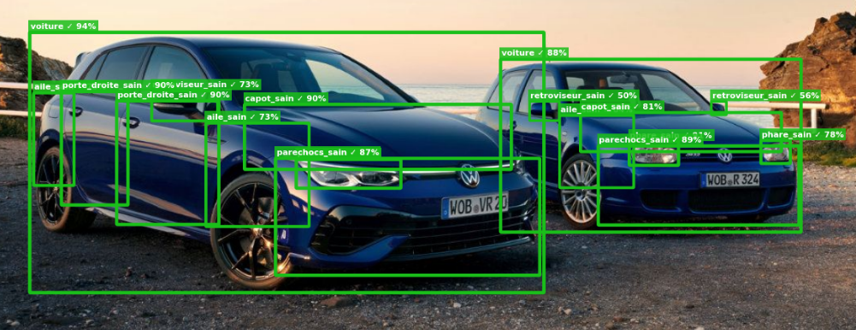
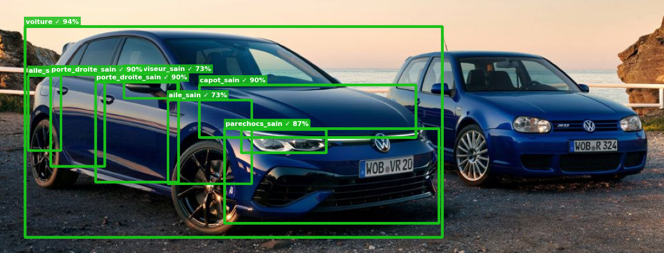
GESTION MULTI-VÉHICULES
Filtre spatial multi-véhicules
Problème : YOLO11s v5 détecte les pièces de tous les véhicules présents dans l’image — cela vient donc biaiser l’analyse
Niveau 1
Niveau 2
Niveau 3
Niveau 4
1 voiture détectée Ancrage direct sur la bbox voiture (conf ≥ 50%). Centre de chaque pièce doit se trouver dans la zone d'intérêt.
N voitures détectées Clustering des pièces → centroïde → voiture la plus proche sélectionnée → ancrage sur sa bbox. Les deux méthodes se complètent.
Aucune voiture Clustering spatial sur les pièces seules. Seuil 45% de la diagonale de l'image pour filtrer les détections éloignées.
Mécanisme de repli Toutes les détections conservées. Comportement original. Activé si moins de 3 pièces détectées sans voiture.

Slide 21
ANALYSE SUR IMAGES RÉELLES
Forces démontrées sur plusieurs images réelles aléatoires
✓ Dommages sévères détectés
✓ Véhicule sain reconnu
Structures totalement déformées identifiées correctement
Le pipeline est excellent pour identifier les véhicules et les pieces saines
✓ Filtre véhicules parasites
✓ Image dégradée / pixelisée
Camion de dépannage, services urgences, humains, autres voitures et pièces entièrement ignorés
Niveau de confiance élevé malgré la basse résolution de certaines images
✓ Vote pondéré + classificateur visual zone impact
✓ Cascade SEV + composite
Le vote pondéré est généralement précis et le classificateur visuel ne se trompe presque jamais
Le modèle SEV fonctionne généralement bien et le mécanisme de pointage par composite joue son role comme attendu

Slide 22
ANALYSE SUR IMAGES RÉELLES
Limites démontrées sur plusieurs images réelles aléatoires
phare_endommage — rappel 0.419
Domain shift — véhicules atypiques
Rate 58% des phares endommagés. Variabilité visuelle extrême + occlusion fréquente + petite taille à 640px. Seul l’ajout de données corrigerait cette limite.
Hypercar (comme Ferrari) : Très large aile arrière confondue avec porte, par exemple. Design hors distribution du jeu de données. Performances dégradées sur hypercars, véhicules de collection, prototypes.
Retroviseur_endommage— rappel 0.500
Double détection (NMS)
Rate 50% des rétroviseurs endommagés. Variabilité visuelle extrême + occlusion fréquente + petite taille à 640px + parfois absent (arraché). Seul l’ajout de données corrigerait cette limite.
Pièces longues (portières) ou en bordure de bbox : deux boîtes pour une même pièce. Seuil iou=0.50 ne supprime pas toujours les doublons légitimes.

Slide 23
CONCLUSION
Résultats globaux — objectifs atteints
YOLO11s v5
Classificateur zone v3
Modèle SEV
Détection de pièces
Zone d'impact
Sévérité
0.769
82.8%
0.806
mAP@0.5
Accuracy test
mAP@0.5
13/17 classes F1 > 0.70
droite F1=0.93 · avant F1=0.60
Sain=0.994 · Modéré=0.623
Pipeline opérationnel · Évalué · Documenté · Traçable · Déployable en 1 session Colab

Slide 24
CONCLUSION
Travaux futurs et recommandations
1
Plus de données ciblées Priorité haute 150-200 images par classe faible (phare, capot, rétroviseur). Prioriser la diversité des types de dommages plutôt que volume brut. Impact attendu : +8-15 pts mAP sur les classes concernées.
2
YOLO11s-seg (segmentation) Priorité moyenne Remplacer les boîtes englobantes par des masks de pixels. Filtrage spatial plus précis, scoring de sévérité basé sur surface réelle, visualisation plus riche.
3
Régression sur embeddings Priorité moyenne Extraire les composantes de la couche C2PSA (512 dims) + Random Forest entraîné sur 100-150 images annotées en sévérité → capture la texture des dommages.
4
Seuil de tolérance vote pondéré Correctif rapide Si écart ≤ 1 point ET combinaison géographiquement compatible : produire une zone combine quand même. Donc si le vote produit “arrière=5 vs gauche=4”, la zone est “ARRIERE-GAUCHE”.

Slide 25
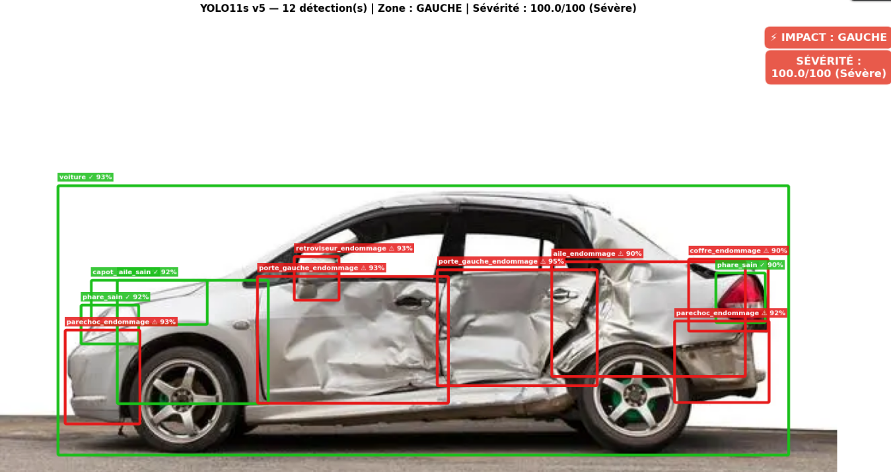
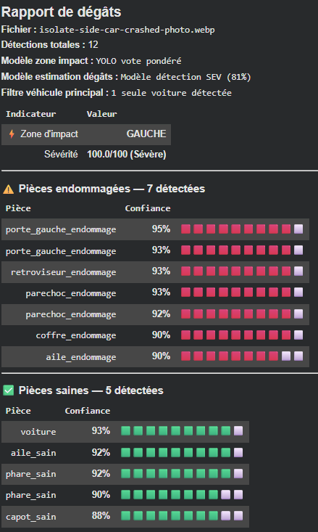
CONCLUSION
Exemple complet avec rapport

Slide 26
Démonstration live
Pipeline exécuté en temps réel dans Google Colab
Chargement des 3 modèles (YOLO11s v5 · Zone v3 · SEV)
Upload d’une image test
Inférence + affichage annoté + rapport automatique

Slide 27
Merci
Questions ?
YOLO11s v5 mAP@0.5 = 0.769
Classificateur zone v3 Accuracy = 82.8%
Modèle SEV mAP@0.5 = 0.806
INF1022 — Projet de synthèse

